Slide 1
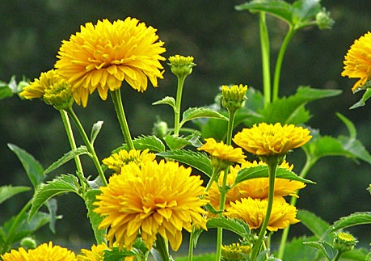
সবাইকে শুভেচ্ছা

Slide 2
শিক্ষক পরিচিতি
নামঃ বিভাষ চন্দ্র দেবনাথ (আইডি-০৩)
পদবীঃ সহকারি শিক্ষক (কাব্যতীর্থ)
প্রতিষ্ঠানের নামঃ ভবানীগঞ্জ উচ্চ বিদ্যালয়
ঠিকানাঃ ভবানীগঞ্জ ,বগুড়া সদর,বগুড়া ।
মোবাইল নম্বরঃ ০১৭১২ ৩০ ৬৮ ৩৫

Slide 3
পাঠ পরিচিতি
শ্রেণিঃ ষষ্ঠ
বিষয়ঃ হিন্দু ধর্ম ও নৈতিক শিক্ষা
অধ্যায়ঃ পঞ্চম
সময়ঃ ৫০ মিনিট
তারিখঃ ০6-০২-২০১৪ইং

Slide 4
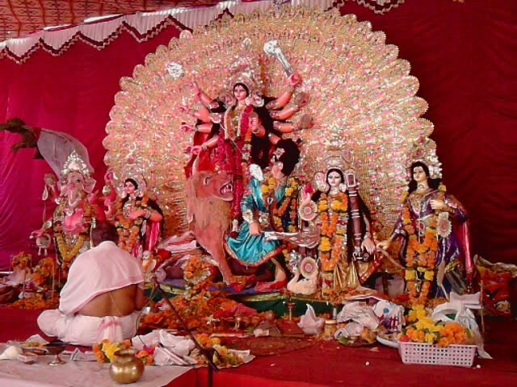
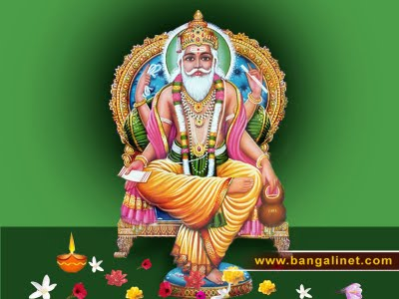
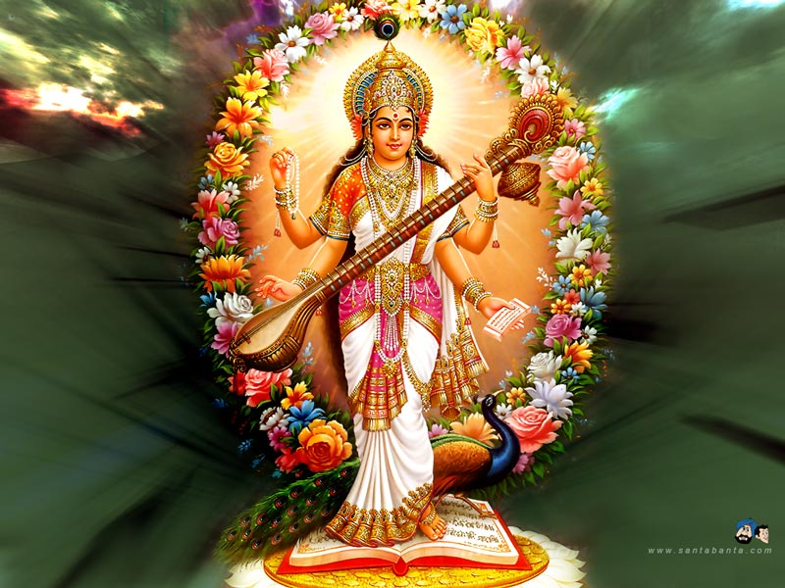
নিচের ছবি গুলো লক্ষ্য কর

Slide 5
আজকের পাঠঃ
দেব-দেবী ও পূজা-পার্বণ

Slide 6
শিখনফল
এই পাঠ শেষে শিক্ষার্থীরা-
দেব-দেবী সম্পর্কে ধারনা ব্যাখ্যা করতে পারবে।
গণেশ দেবের পরিচয় বলতে পারবে।
সরস্বতী দেবীর পূজা পদ্ধতি লিখতে পারবে।

Slide 7
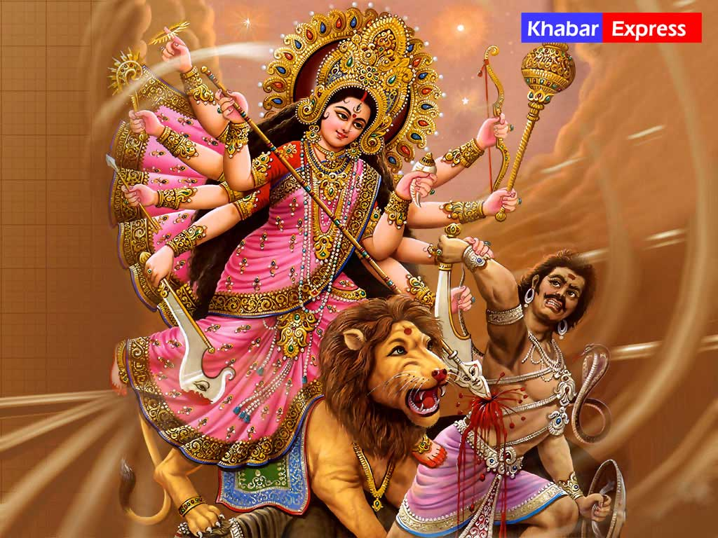
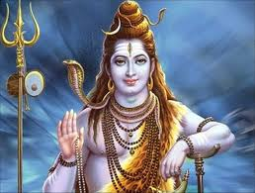
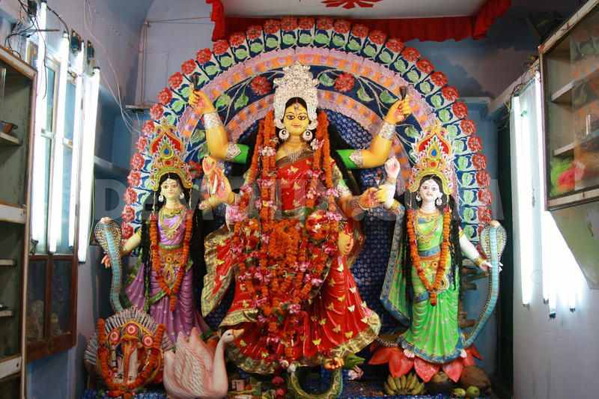
নিচের ছবি লক্ষ্য কর
দূর্গা
শিব
মনসা

Slide 8
কর্মপত্র - ০১
সময়ঃ ৫ মিনিট
একক কাজ
দেব-দেবী বলতে কী বোঝায় লিখ।

Slide 9
সমাধান
ঈশ্বরের সাকার রূপকে দেব-দেবী বলে। যেমন-ব্রহ্মা,বিষ্ণু,শিব,দূর্গা,সরস্বতী,লক্ষ্মী,কালী ইত্যাদি।

Slide 10
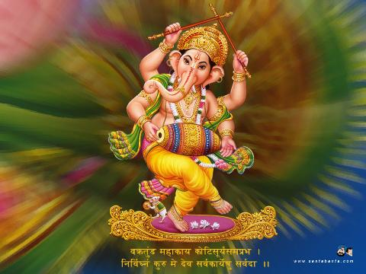
নিচের ছবি লক্ষ্য কর
গনেশ

Slide 11

কর্মপত্র- ০২
জোড়ায় কাজ
গণেশ দেবের পরিচয় লিখ

Slide 12
সমাধান
গণেশ দেব সিদ্ধি বা সফলতার দেবতা।
গনেশের শরীর মানুষের মতো।
তার ওপর গজ বা হাতির মাথা বসানো।
তাঁর চার হাত,তিন চোখ।
লম্বা তাঁর উদর,মোটা তাঁর শরীর। গণেশের বাহন ইঁদুর।

Slide 13
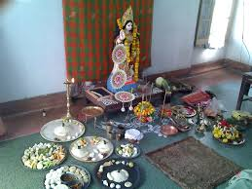
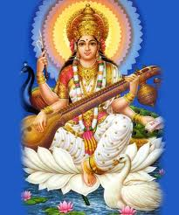
নিচের ছবি লক্ষ্য কর
সরস্বতী

Slide 14
কর্মপত্র -০৩
সময়ঃ ৮ মিনিট
দলগত কাজ
সরস্বতী দেবীর পূজা পদ্ধতি লিখ।

Slide 15
সমাধান
মাঘ মাসের শুক্লা পঞ্চমী তিথিতে দেবী সরস্বতীর পূজা করা হয়।
দেবী সরস্বতী শুভ্র বসন পরিহিতা। সাদা পদ্ম ফুল তাঁর আসন।
পূ্জার মন্ডপ সাজানো,উপকরন সংগ্রহ,সংকল্প গ্রহন,প্রাণপ্রতিষ্ঠা,বসার সিংহাসন সমর্পণ, হাত ধোয়ার জল সমর্পণ, আচমন প্রভৃতি সাধারন পূজাবিধি অনুসারে সম্পাদন করা হয়।
Notes:
য়

Slide 16
মূল্যায়ণ
১। সরস্বতী কিসের দেবী?
(ক) ধনের (খ) শক্তির (গ) সিদ্ধির (ঘ) বিদ্যার
সমাধানঃ (ঘ) বিদ্যার
২। দেবতা গনেশের বাহন কী?
(ক) হাতি (খ) ঘোড়া (গ) মহিষ (ঘ) ইঁদুর
সমাধানঃ (ঘ) ইঁদুর
৩। পূজায় আচমনের সাথে কোন দেবতাকে স্মরণ করতে হয়?
(ক) শিব (খ) বিষ্ণু (গ) ব্রহ্মা (ঘ) অগ্নি
সমাধানঃ (খ) বিষ্ণু

Slide 17
বাড়ীর কাজ
পলাশ বিদ্যায় সাফল্য অর্জনের জন্য বাড়ীতে সরস্বতী পূজা করে। আবার পলাশের বাবা ব্যবসায়ে সাফল্য কামনা করে প্রতিদিন সকালে দেবতার উদ্দেশ্যে ধূপ জ্বালিয়ে প্রর্থনা করেন। তারা উভয়েই নিজ উদ্দেশ্য অর্জনে ভক্তিসহকারে পূজা সম্পন্ন করে তৃপ্ত হয় এবং পূজা উপলক্ষে তাদের বাড়ীটি একটি সামাজিক মিলনমেলায় পরিণত হয়।
(ক) পূজা শব্দের অর্থ কি?
(খ) আমরা পূজা করি কেন ব্যাখ্যা কর।
(গ) পলাশের বাবা ব্যবসায়ে সাফল্য অর্জনের উদ্দেশ্যে কোন দেবতার পূজা করেন? উক্তি পূজার পদ্ধতি বর্ণনা কর।
(ঘ) পলাশ এবং তার বাবার নিবেদনকৃত দেব-দেবীর পূজার আধ্যাত্নিক ও সামাজিক প্রভাবের মতামত দাও।

Slide 18
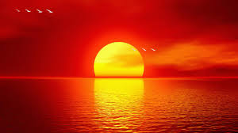
ধন্যবাদ

